Slide 1

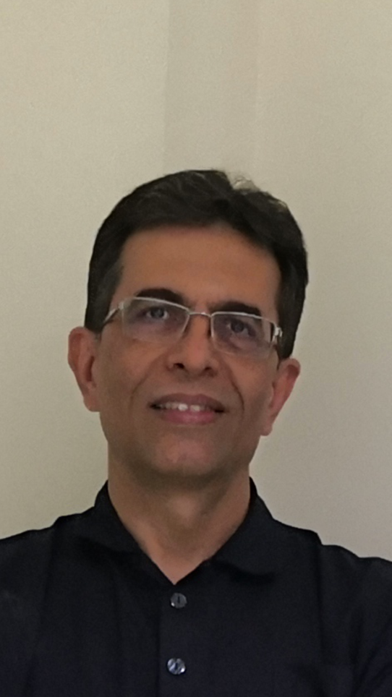
prolonged life support
(PLS)
ارائه از افشین فرهانچی
متخصص بیهوشی و مراقبتهای ویژه
دانشگاه علوم پزشکی همدان (ابن سینا)

Slide 2
Pyramid of Resuscitation
Expert Post Resuscitation Care
Expert ACLS
Early Defibrillation
Early CPR
Early Recognition

Slide 3
We learn
1- Define Successful CPR
-----Post Resuscitation CARE
2- Define CVS Evaluation & Support
3- Define CNS Evaluation & Support
4- Define PUL Evaluation & Support

Slide 4
احیا موفق
بازگشت خودبخود جریان خون: (ROSC)
ریتم سوپرا ونتریکولار
فشار سیستولیک بالای 60
برگشت نبض رادیال / براکیال

Slide 5
ارزیابی ارگانهای اصلی
و حمایت از آنها
سیستم قلبی عروقی
سیستم مغز و اعصاب
سیستم تنفسی و ریوی
سیستم کلیوی و کبدی
پوست
اندام ها و استخوان ها
چشم

Slide 6
EVALUATION
CARDIOVASCULAR
12 LEAD ECG
EMERGENCY CORONARY ANGIOGRAPHY
ECHO
CXR

Slide 7
SUPPORT
CARDIOVASCULAR
1- VOLUME
2- VASOACTIVES
3- INOTROPE
4- VASODILATOR
5- ANTI ARHYTHMIA
6 – STENT / CABG / IABP / LVAD

Slide 8
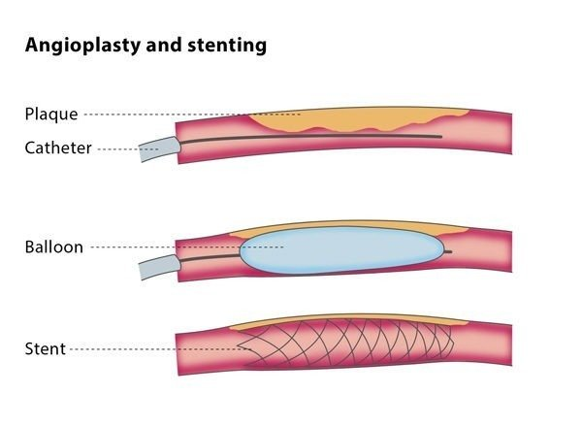
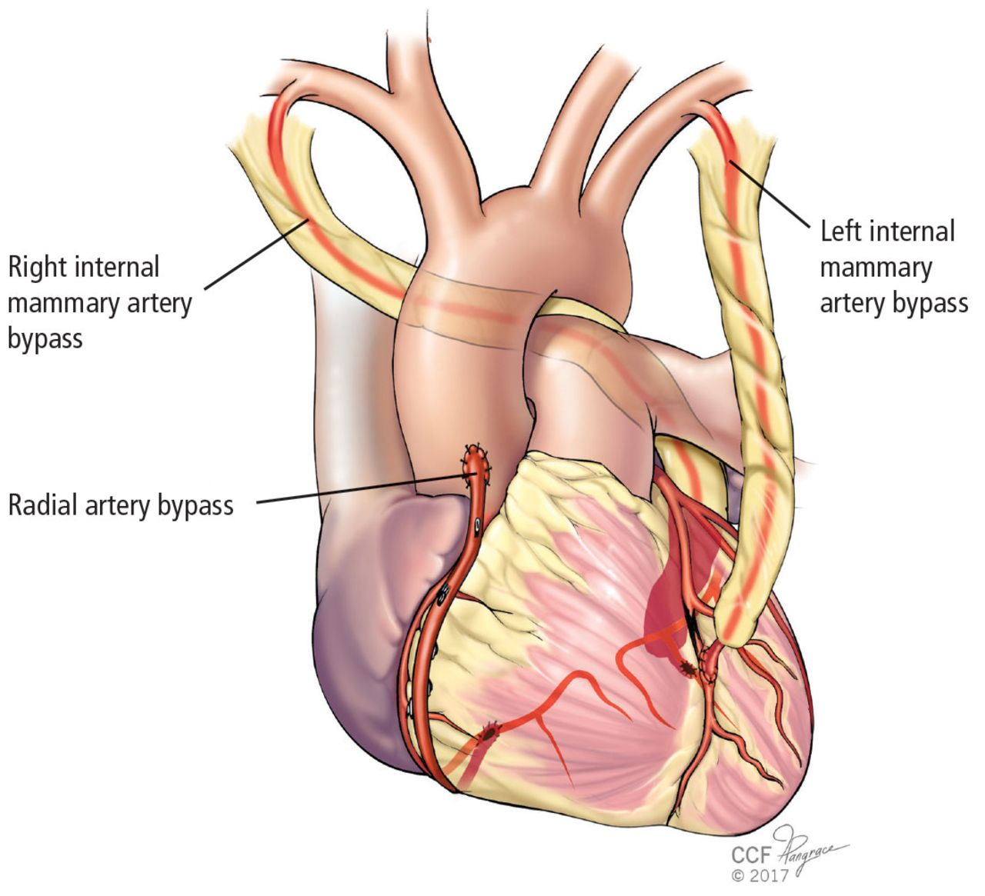
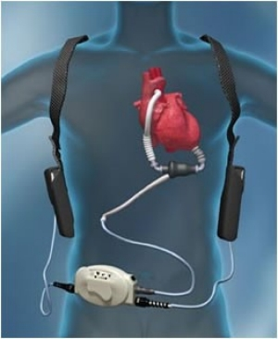
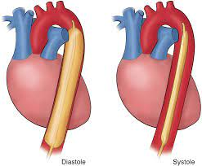

Slide 9
EVALUATION
NEUROLOGIC
1- EEG
2 – IMAGING
SERUM 3 - ENOLASE

Slide 10
SUPPORT
NEUROLOGIC
1- Maintain Cerebral perfusion pressure (MAP/ICP/CVP)
2- Hypothermia
3- Sedation & Paralysis
4- Glucose Control
5- Seizure Treatment
6- Head up Position

Slide 11
EVALUATION
PULMONARY
ABG
CAPNOGRAPHY
CXR
Injury

Slide 12
SUPPORT
PULMONARY
1- Normocapnia
2- Normoxia
3- Prevent Lung

Slide 13
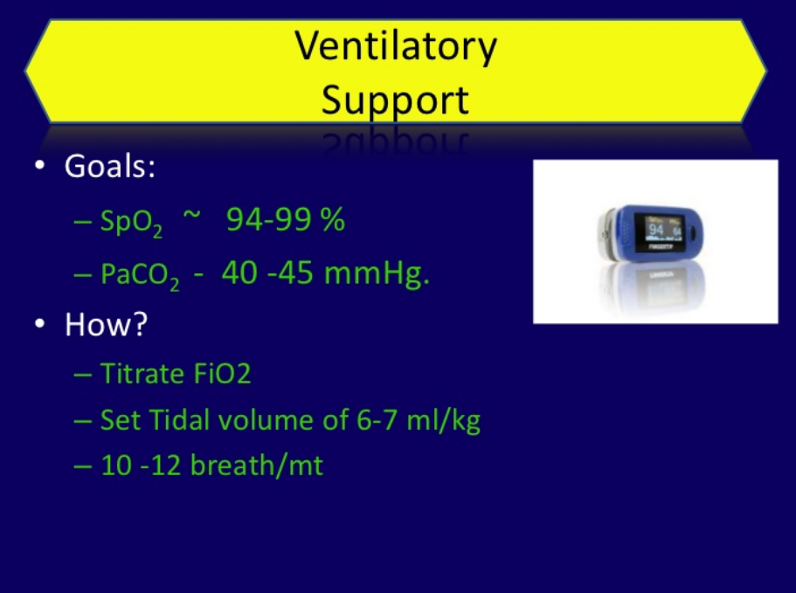
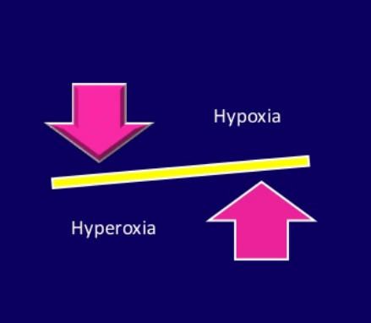

Slide 14
Prolonged Life Support
Rules of 100s
1 - S.B.P ≥ 100
2 - Spo2 < 100
3 - B.S ≥ 100
4 - U.O.P = 100
5 - Temp < 100
6 - M.V = 100

Slide 15
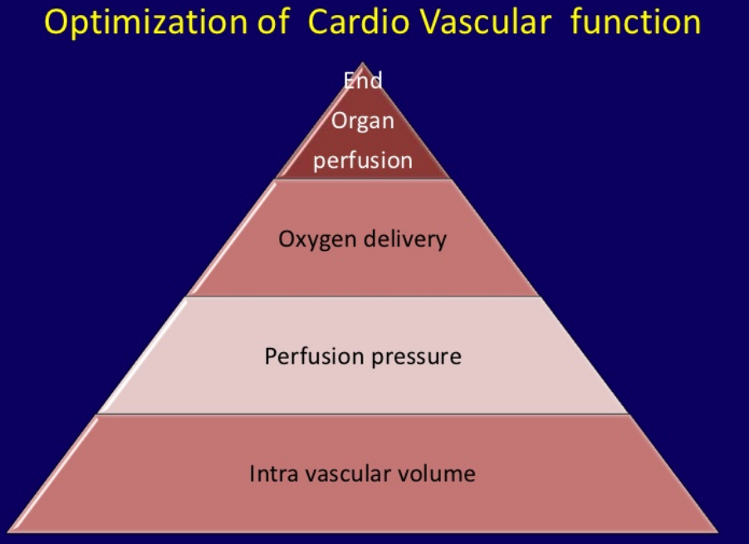
1- BLOOD PRESSURE (PERFUSION)
(1OO mmhg)
Fluid
Vasopressor
Inotrope
Anti arrhythmic
NORMOTENSION

Slide 16
2 – OXYGENATION
(SpO2 < 100 %)
O2
Hb / Hct
Ventilation
Circulation
NORMOXIA

Slide 17
3 – VENTILATION
M.V = 1OO cc/kg
↓ ICP & Brain Edema
Correct Acidosis
Remove CO2 (HCO3)
NORMOVENTILATION

Slide 18
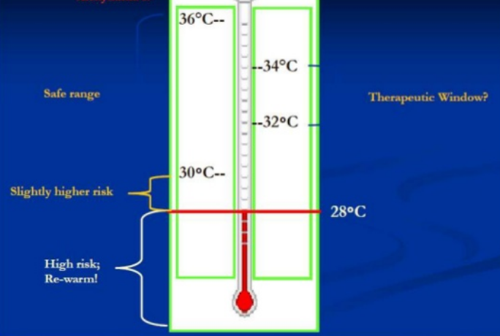
4 – TEMPRATURE
<100 f
HYPOTHERMIA
کمتر از 37/7 سانتی گراد

Slide 19
5 – Urine Out put
100 ml / h

Slide 20
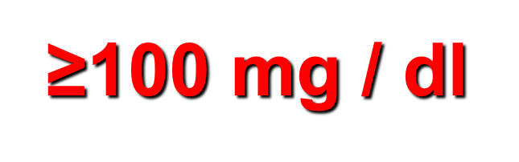
6 – Blood Glucose

Slide 21
Prolonged Life Support
7 – Sedation / Paralysis & Anticonvalsunt
8 – Corticosteroid
9 – Metabolit demands
10-Physical Injury
11 – SPECIFIC THERAPY
Memb stabilizer/anti free radical

